Slide 1
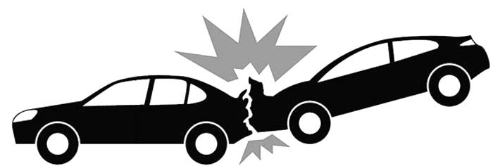
국내 교통사고 동향 분석
국제
19조
박영현
윤신웅
이동헌

Slide 2
목 차
데이터 수집 및 전처리
시각화 & 분석
결론 및 제안

Slide 3
데이터 수집 및 전처리

Slide 4
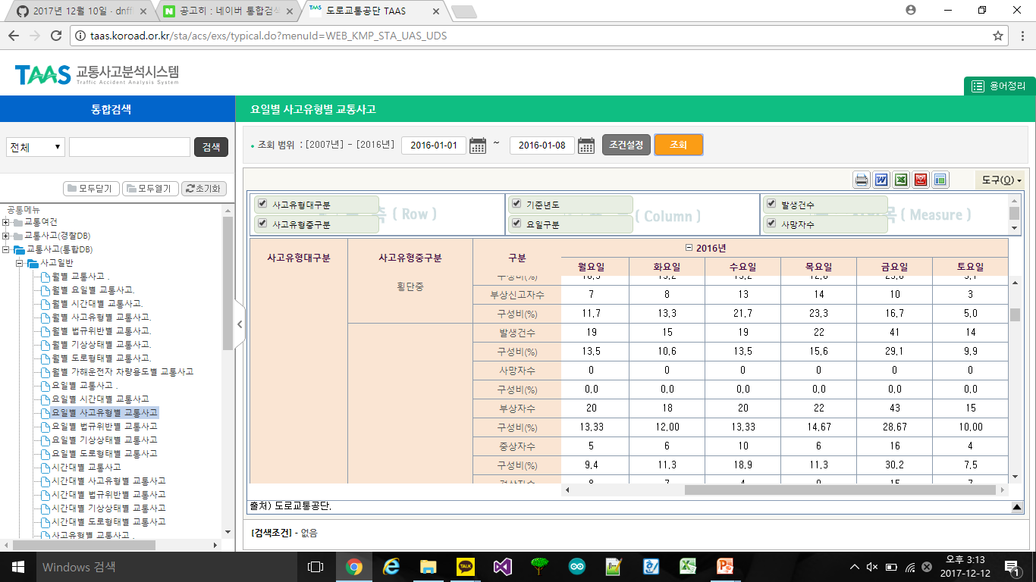
데이터 수집 - 웹 크롤링
도로교통공단 교통사고분석 시스템
http://taas.koroad.or.kr/sta/acs/exs/typical.do?menuId=WEB_KMP_STA_UAS_UDS

Slide 5
데이터 수집 - 웹 크롤링
데이터의 단점
1) 여러 feature가 한번에 묶여 있는 데이터가 없다.
2) Tidy Data 형태가 아니다

Slide 6
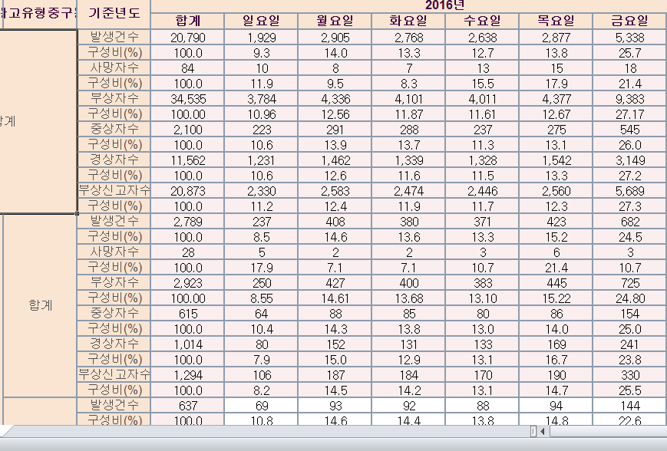
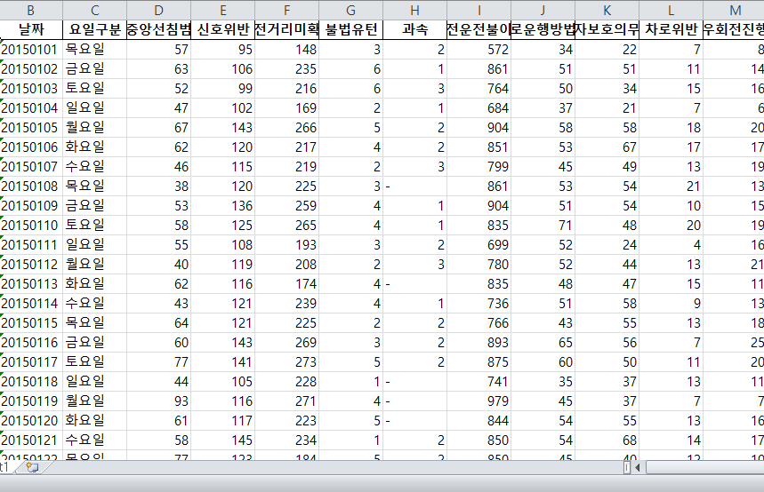
데이터 전처리 – Tidy Data 만들기

Slide 7
시각화 & 분석

Slide 8
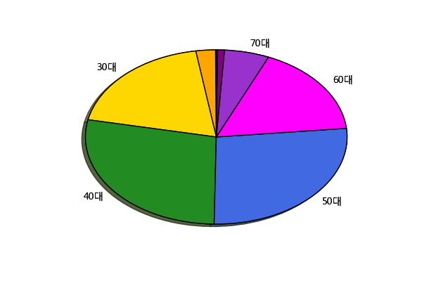
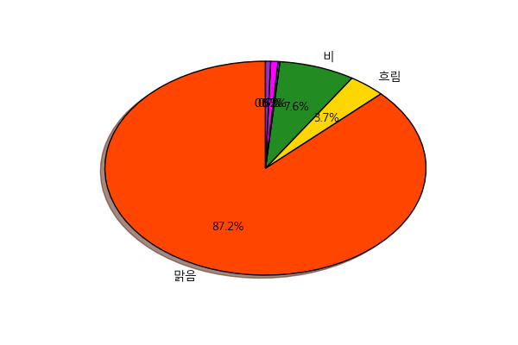
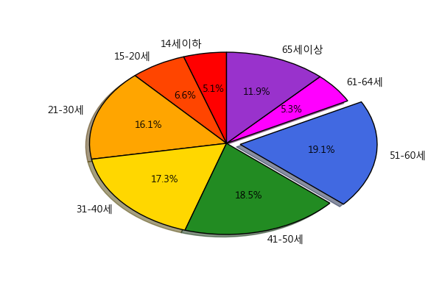
A. 연령/기상 별 사고비율
20대
5.5%
눈
안개
19.3%
기타
16.9%
27.9%
26.8%
연령 - 면허 소지자 비율(서울)
기상 - 사고비율
사상자 – 연령 별 비율
Notes:
2016년 서울시에서의 면허 소지자는 40대가 가장 많았음
연령별 사고 비율에서는 50대가 가장 많았음
대부분의 사고는 맑은 날씨에서 발생
맑은 날씨인 경우가 다수여서 생기는 문제

Slide 9
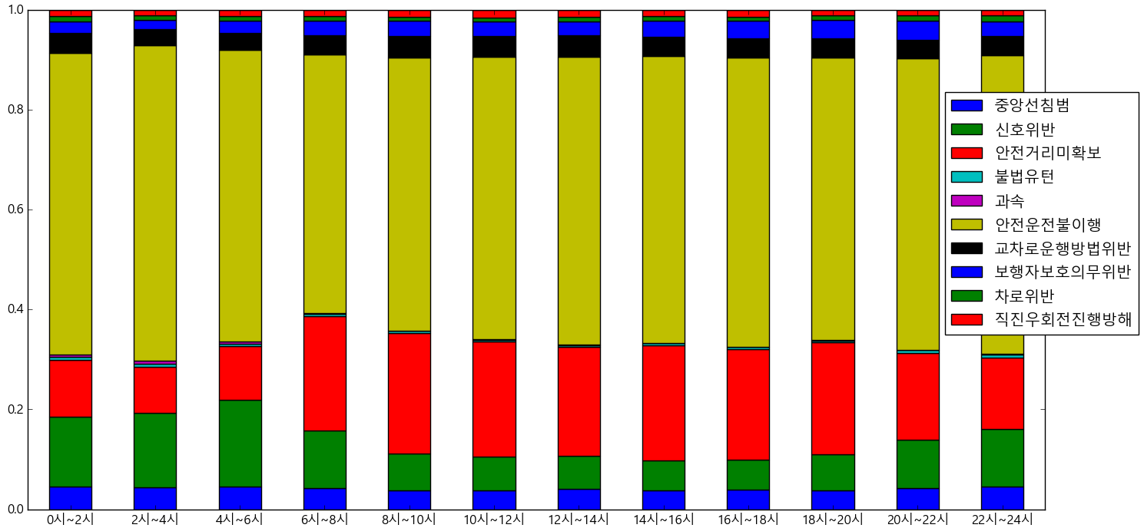
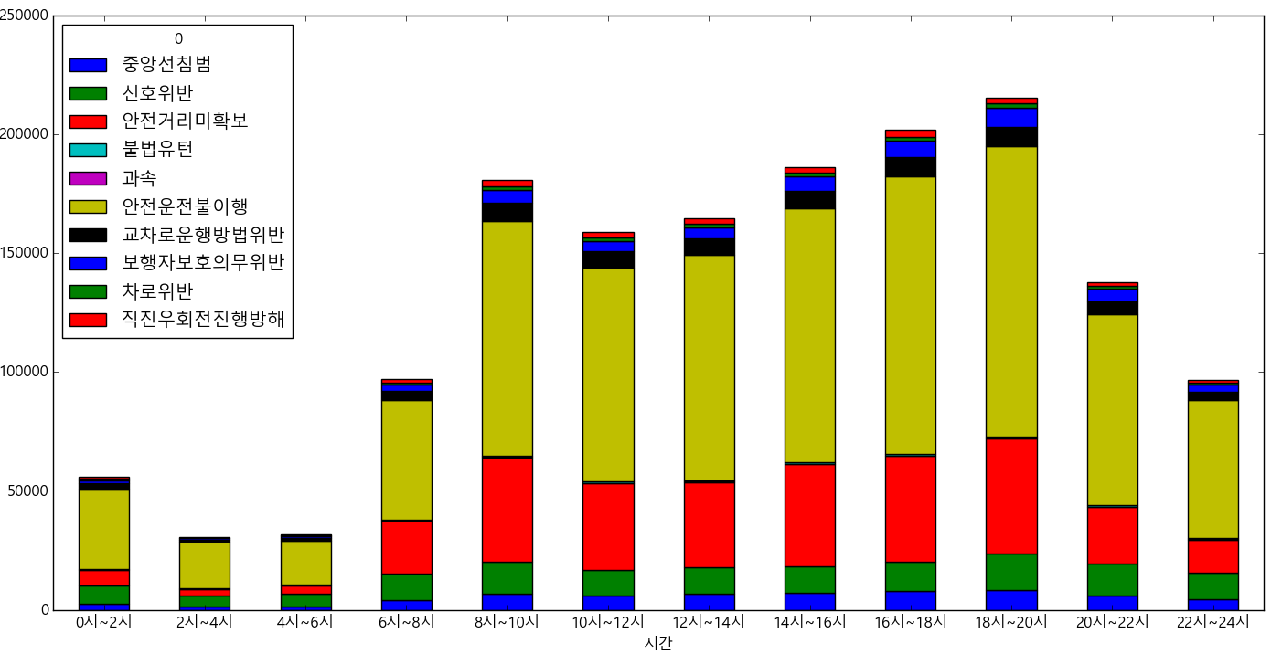
시간 l 법규위반
B.
Notes:
시간 – 법규위반 : 밤에는 신호 위반, 과속 사고가 많이 일어나고, 낮에는 안전거리미확보 사고가 많이 발생했다.

Slide 10
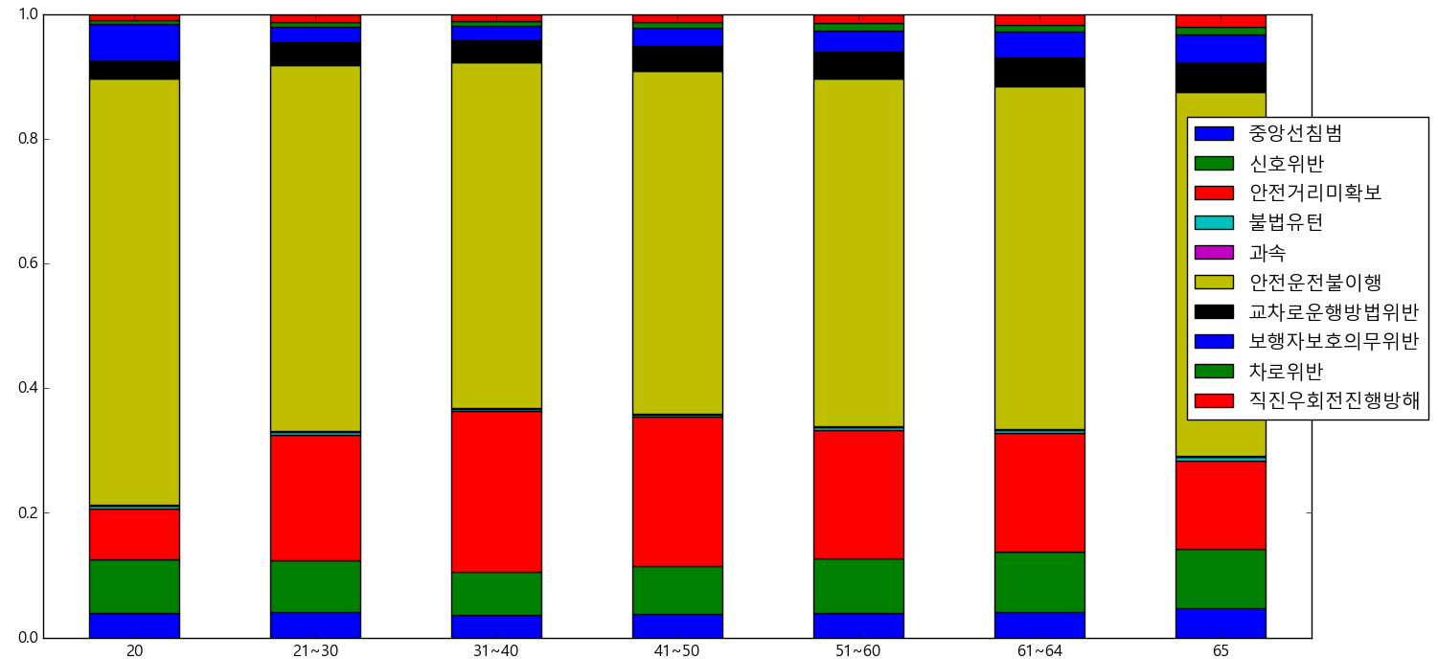
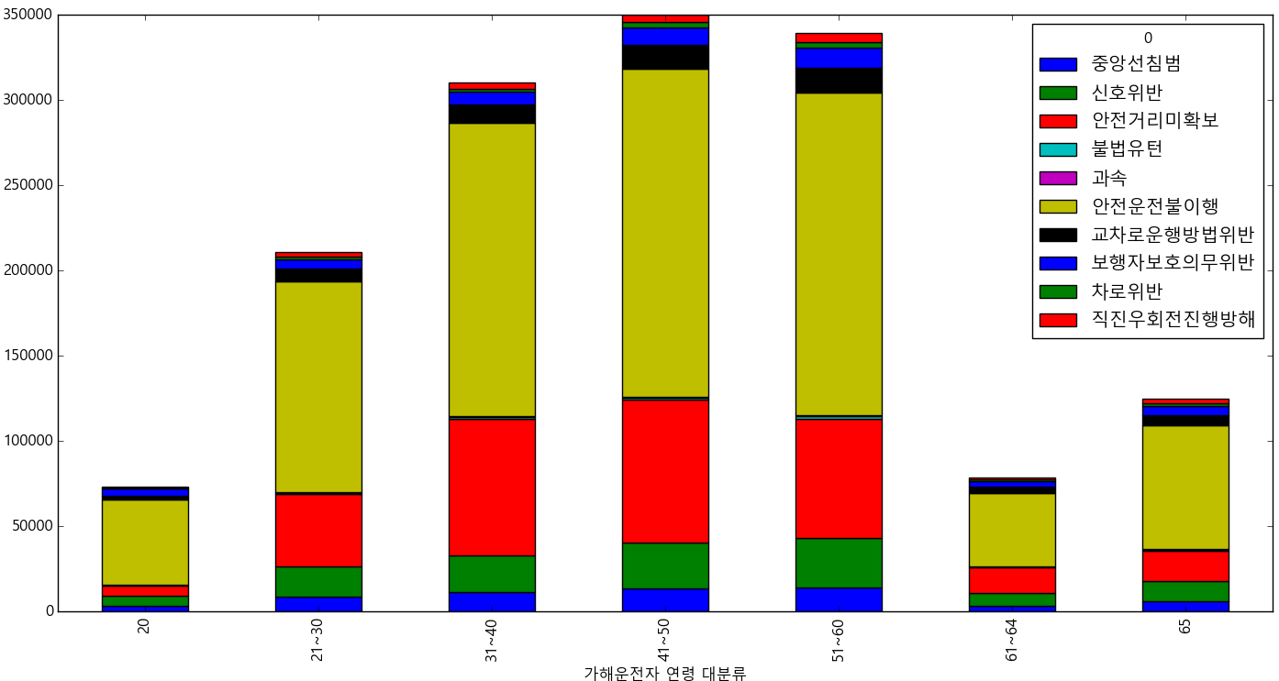
연령 l 법규위반
Notes:
30~50 대에 안전거리미확보 사고가 가장 많음
20이하 안전운전불이행과 중앙선침범 -> 자전거, 오토바이 때문으로 추정

Slide 11
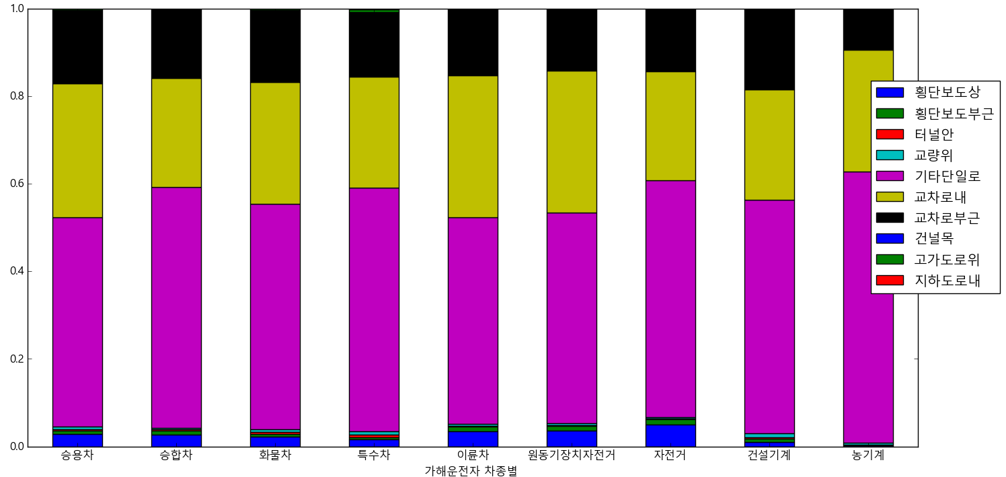
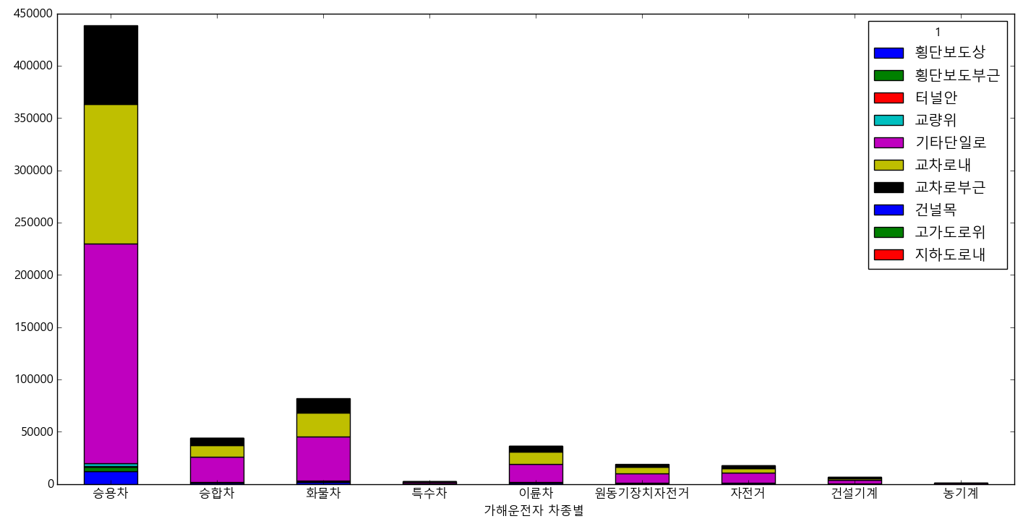
차종 ㅣ 도로형태
Notes:
자전거, 오토바이, 스쿠터 사고가 횡단보도에서 많이 발생
승용차, 화물차, 이륜차가 교차로 내에서 사고 많이 발생

Slide 12
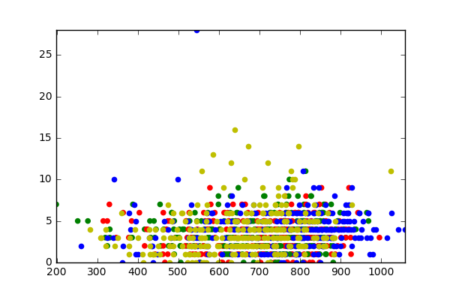
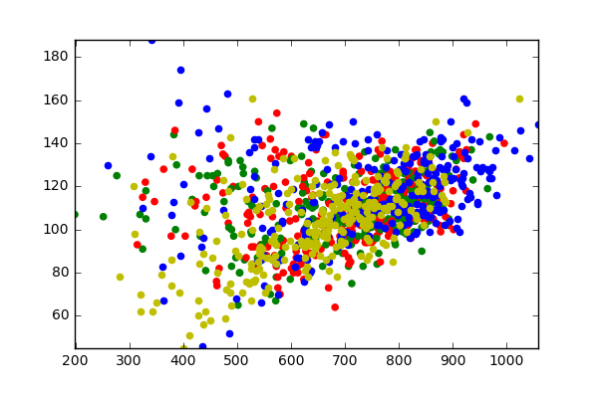
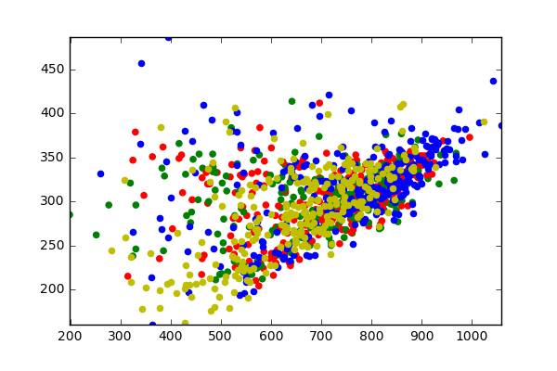
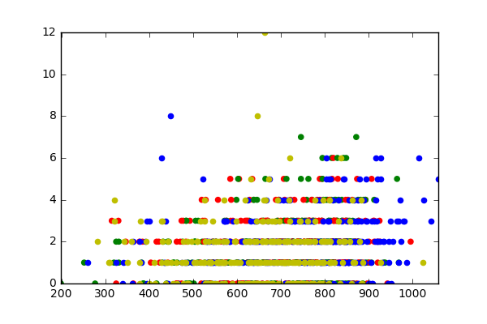
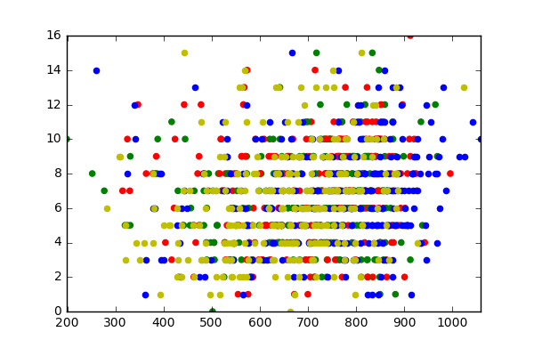
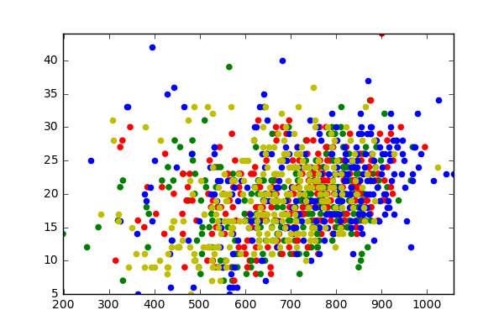
C. Scatter plot: 기상(맑음) - 도로형태
spring
autumn
summer
winter
눈
안개
기타
맑음 – 교량 : 0.069
맑음 – 교차로부근 : 0.366
맑음 – 교차로안 : 0.462
맑음 – 터널 : 0.178
맑음 – 횡단보도부근 : 0.163
맑음 – 횡단보도상 : 0.275
Notes:
대체적으로 가을에 사고가 많이 일어나고 겨울에는 사고가 적게 일어나는 모습을 보임
(데이터가 맑음과 교차로에 몰려있어서 둘 상관관계가 높게 나왔다는 설명을 해야할까?)
같은 날 x축 y 축에 대해서 일어난 사고 수를 점으로 찍은 것. -> scatter plot 그림. 상관계수를 구했음.
전체적으로, 겨울에 사고가 적게 일어난 것을 확인할 수 있음.

Slide 13
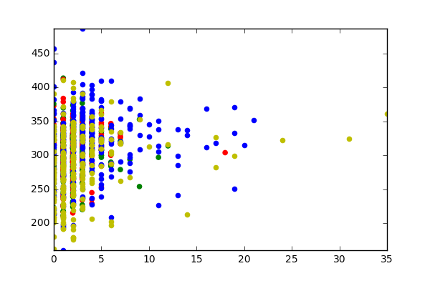
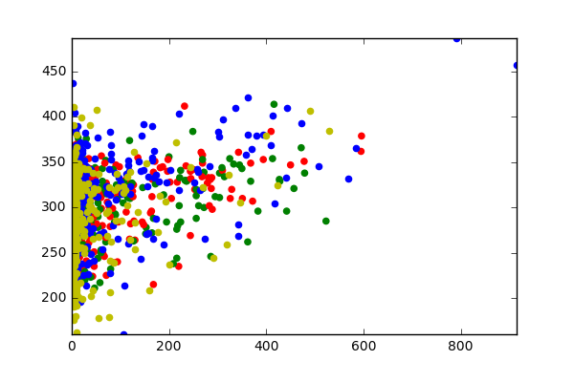
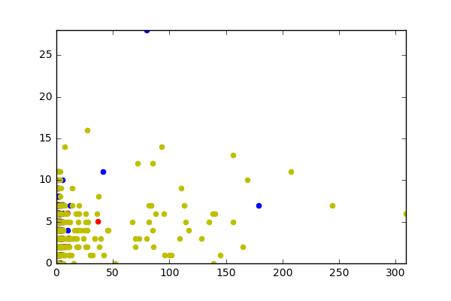
기상 - 도로형태
[도로형태분류]
교차로안
교차로부근
횡단보도상
횡단보도부근
터널
교량
철길건널목
맑음 – 교차로안 : 0.462
안개 – 교차로안 : 0.179
비 – 교차로안 : 0.314
눈 - 교량: 0.196

Slide 14
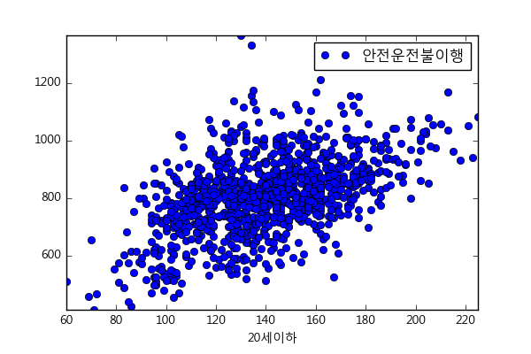
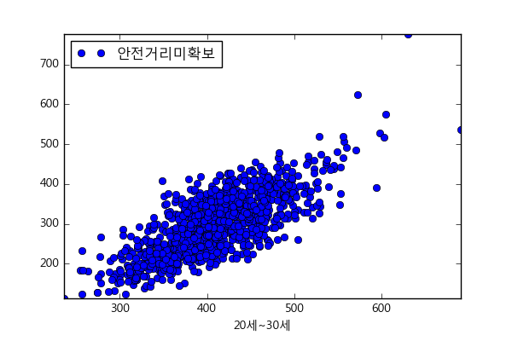
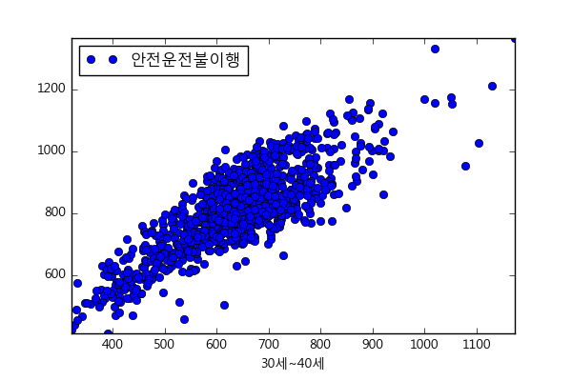
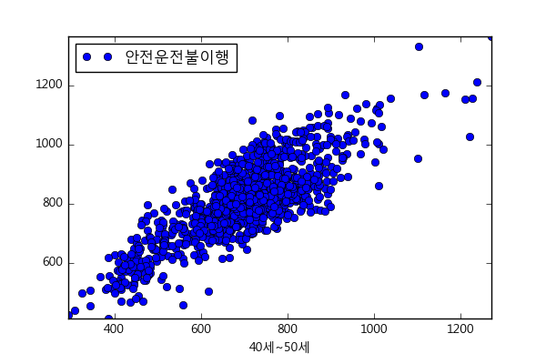
연령 – 법규위반(전체)
법규위반분류
중앙선침범
신호위반
안전거리미확보
불법유턴
과속
안전운전불이행
교차로운행방법위반
보행자보호의무위반
차로위반
직진우회전진행방해
20세이하 – 안전운전불이행 : 0.508
20세~30세 – 안전거리미확보: 0.752
30세~40세 – 안전운전불이행 : 0.823
40세~50세 – 안전운전불이행 : 0.813
Notes:
20~50세는 안전운전불이행에 의한 사고가 대부분이나
50세 이후부터는 안전거리미확보에 의한 사고가 대부분이다.

Slide 15
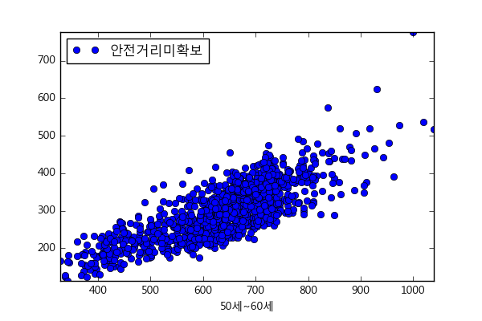
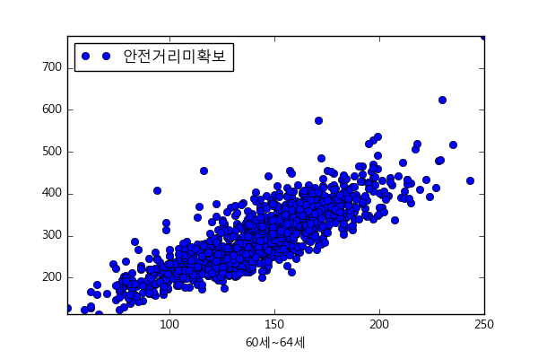
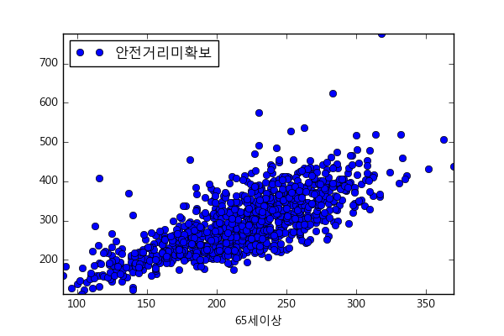
연령 – 법규위반(전체)
50세~60세 – 안전거리미확보 : 0.793
60세~64세 – 안전거리미확보: 0.835
법규위반분류
중앙선침범
신호위반
안전거리미확보
불법유턴
과속
안전운전불이행
교차로운행방법위반
보행자보호의무위반
차로위반
직진우회전진행방해
65세이상 – 안전거리미확보: 0.745

Slide 16
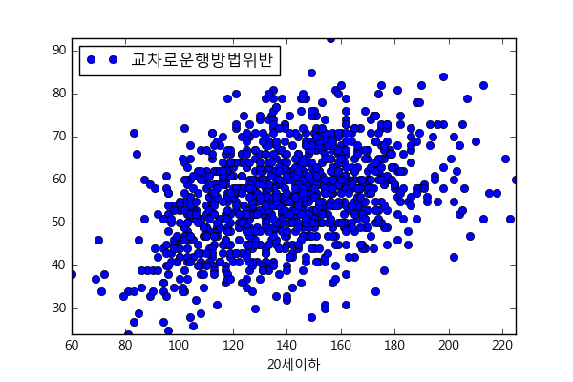
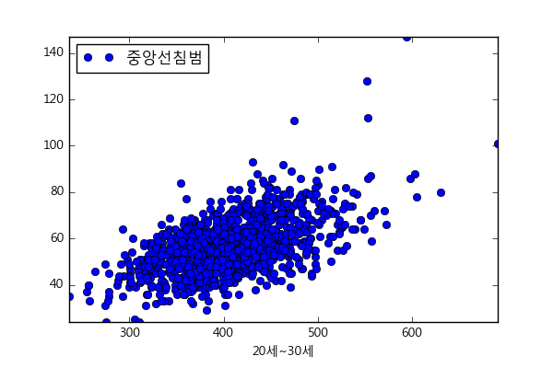
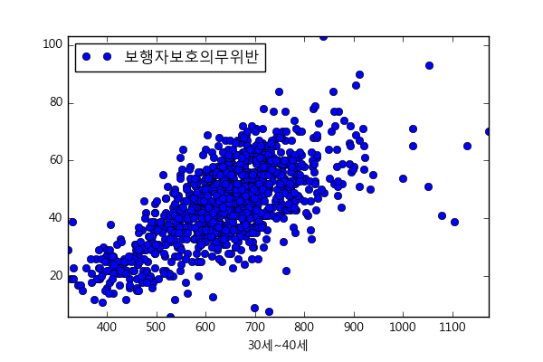
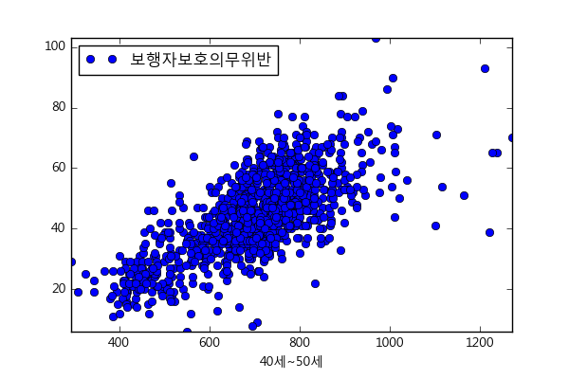
연령 - 법규위반
법규위반분류
중앙선침범
신호위반
안전거리미확보
불법유턴
과속
안전운전불이행
교차로운행방법위반
보행자보호의무위반
차로위반
직진우회전진행방해
20세이하 – 교차로운행위반 : 0.383
20세~30세 – 중앙선침범 : 0.564
30세~40세 – 보행자보호위반 : 0.678
40세~50세 – 보행자보호위반 : 0.719
Notes:
20~50세는 안전운전불이행에 의한 사고가 대부분이나
50세 이후부터는 안전거리미확보에 의한 사고가 대부분이다.

Slide 17
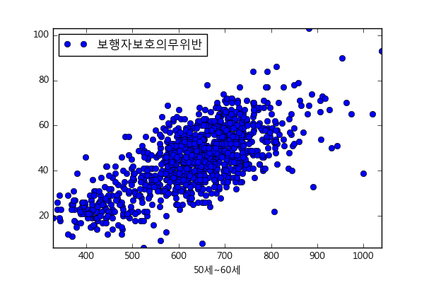
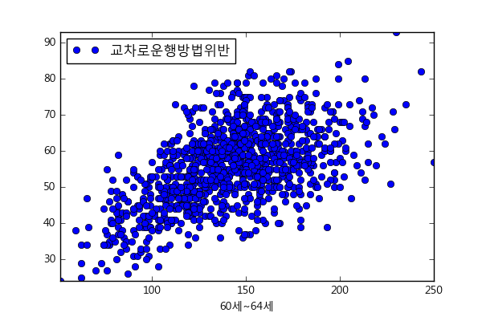
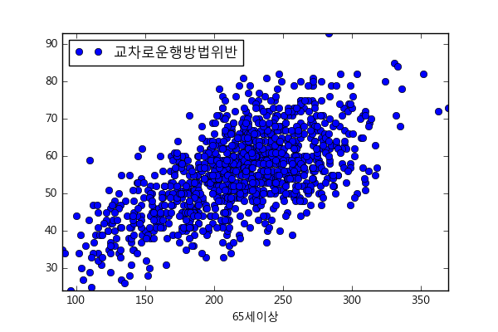
연령 - 법규위반
50세~60세 – 보행자보호위반 : 0.698
60세~64세 – 교차로운행위반: 0.557
법규위반분류
중앙선침범
신호위반
안전거리미확보
불법유턴
과속
안전운전불이행
교차로운행방법위반
보행자보호의무위반
차로위반
직진우회전진행방해
65세이상 – 교차로운행위반 : 0.626

Slide 18
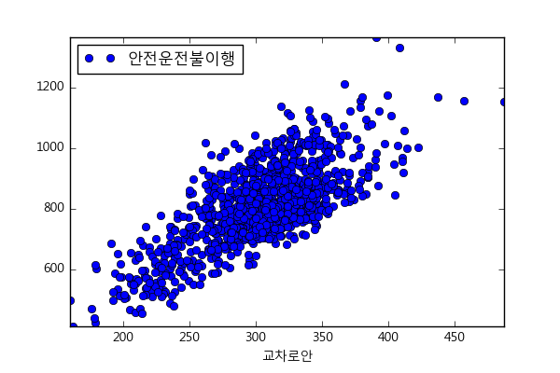
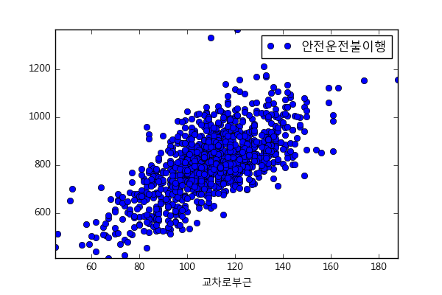
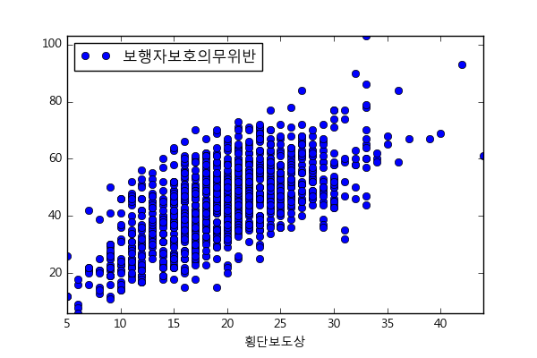
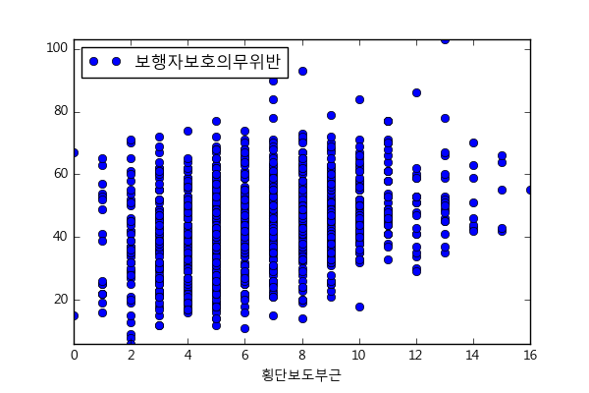
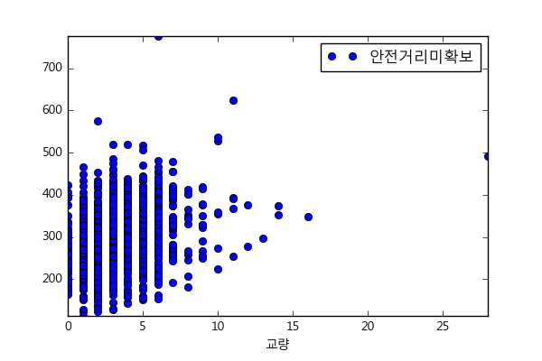
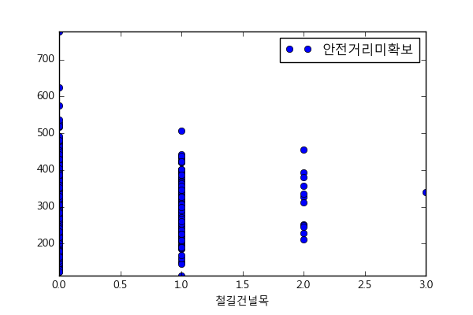
도로형태 - 법규위반(전체)
교차로안 –
안전운전불이행 : 0.737
교차로부근 –
안전운전불이행 : 0.668
횡단보도상 –
보행자보호의무위반 : 0.656
횡단보도부근 –
보행자보호의무위반 : 0.290
교량 –
안전거리미확보 : 0.249
철길건널목 –
안전거리미확보 : 0.023
Notes:
교차로 주변에서 안전운전 불이행 사고가 많음.
교량과 철길건널목 주변에서는 안전거리미확보에 의한 사고가 많았음.

Slide 19
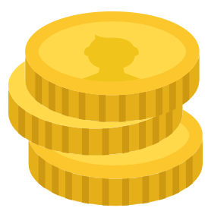



D. GDP와 행복지수에 따른 사고
도로교통공단 이외의 곳에서 데이터를 받아 복합적인 분석을 시도
국가별 GDP 데이터
국가별 인구 데이터
국가별 행복지수 데이터

Slide 20
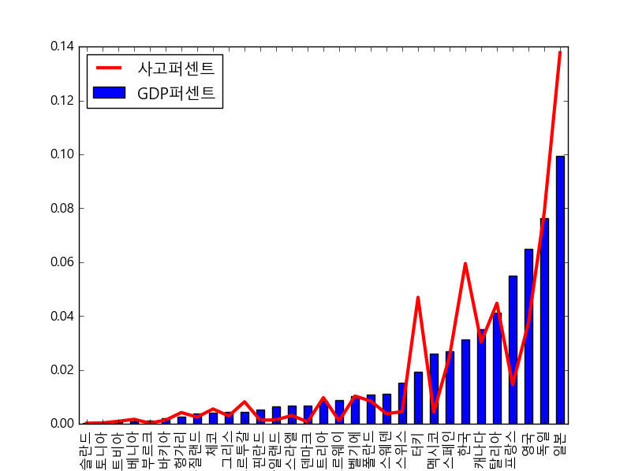
GDP와 교통사고
대체적으로 GDP와 사고발생건수가 비례
GDP가 높은 나라는 인구도 높을 확률이 높음
인구가 높은 나라는 사고건수도 높음
< 총 GDP와 총 사고수의 관계 >

Slide 21
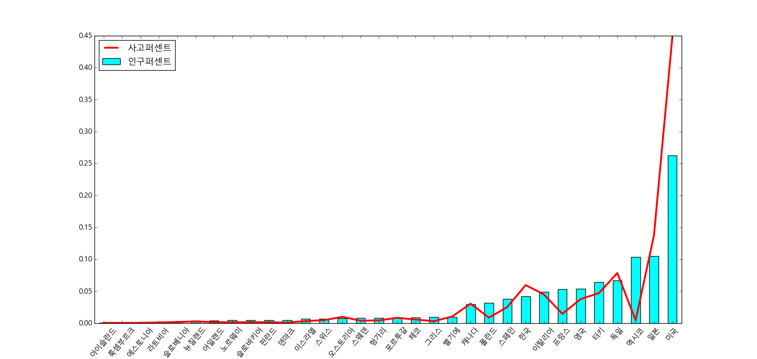
GDP와 교통사고
이게 옳은 분석일까?
< 총 인구와 총 사고수의 관계 >

Slide 22
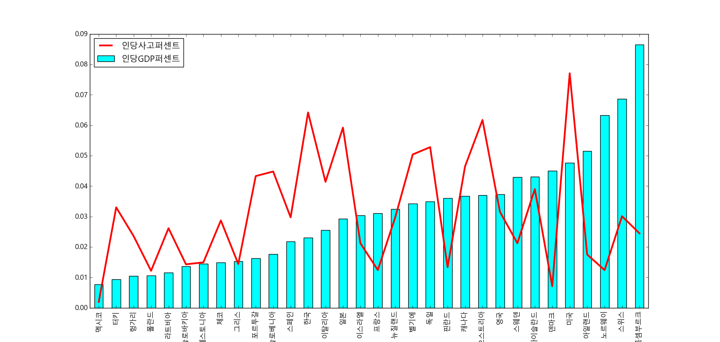
GDP와 교통사고
결론 : 평균 소득은 사고와 별 관련이 없다 !

Slide 23
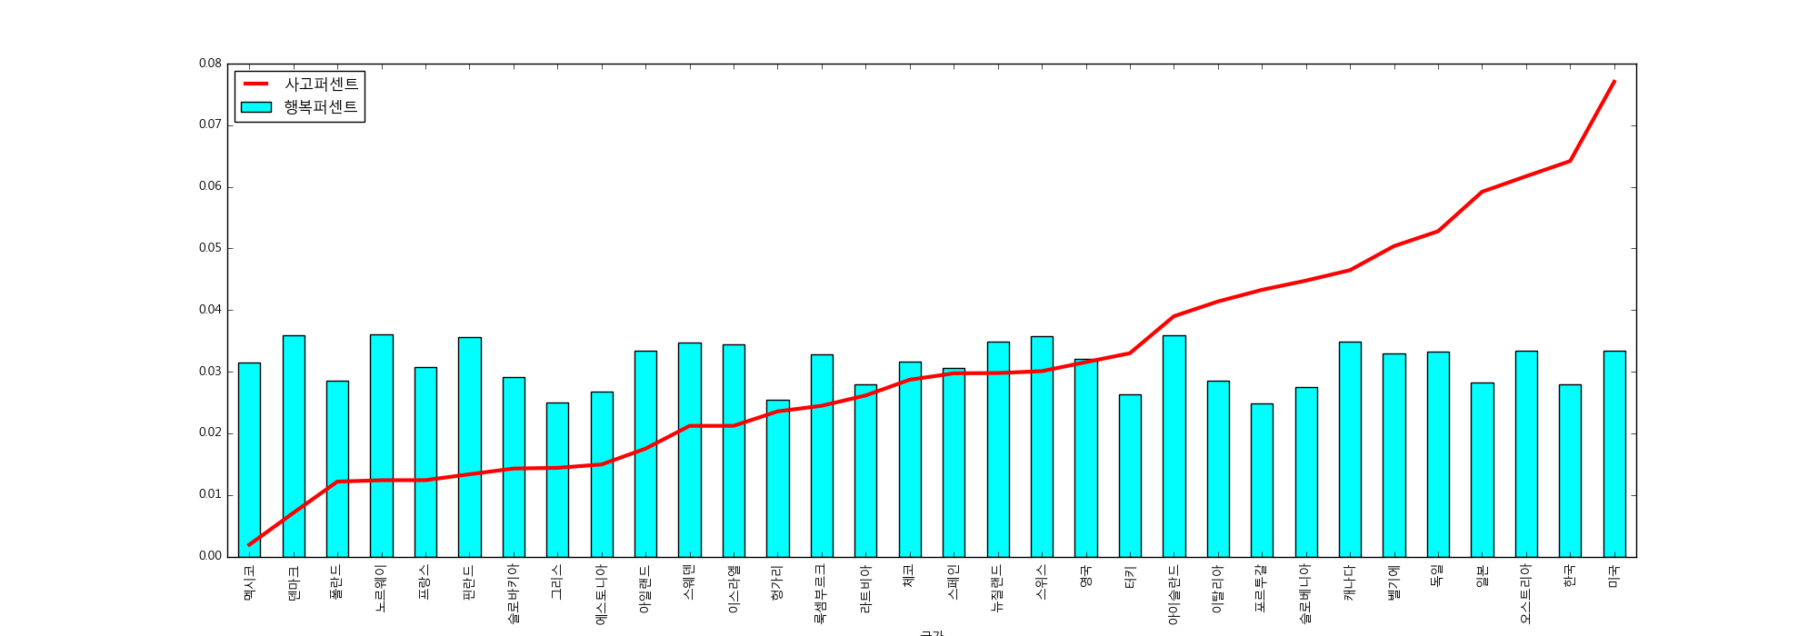
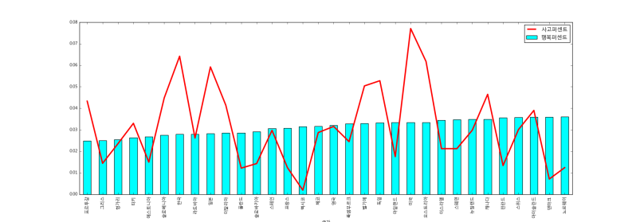
행복지수와 교통사고

Slide 24
결론 및 제안

Slide 25
결론 및 제안
젊은 사람은 안전운전 불이행 나이 많은 사람은 안전거리미확보 사고가 많음 >> 각 연령별 예방 교육 강화
밤에 신호위반, 과속 사고가 낮에 비해 늘어났고 안전거리미확보 비율은 감소 >> 절대적 교통량 감소에 따른 결과, 단속 강화 필요
Notes:
안전운전 의무 : 모든 운전자는 차의 조향장치와 제동장치, 장치들을 정확하게 조작하여야하며, 도로의 교통상황과 차의 구조 및 성능에 따라 다른 사람에게 위험과 장애를 주는 속도나 방법으로 운전하여서는 아니된다.
휴대전화, 담배, 졸음운전, 운전미숙, 난폭운전 등 해당 법규를 찾기 어려운 유형의 사고들 모두가 안전운전 의무 불이행 사고에 해당된다.
OECD GDP랑 행복지수와 사고와의 결과를 분석한 결과 큰 연관성이 없는 것으로 나타났다. (OECD국가는 기본적으로 어느 정도 소득수준이 있어 행복지수도 비슷하게 높은 편이고,, 부나 행복보다는 나라 문화나 인구밀집도가 더 큰 영향을 끼치는 것 같다)

Slide 26
결론 및 제안
횡단보도 부근보다 횡단보도 상에서의 사고가 많음 + 자전거 및 이륜차 사고가 횡단보도에서 많이 발생 >> 신호 체계 또는 도로 형태 변경을 통해 횡단보도 안전 확보 및 횡단보도의 안전의식 강화 교육 필요
Notes:
안전운전 의무 : 모든 운전자는 차의 조향장치와 제동장치, 장치들을 정확하게 조작하여야하며, 도로의 교통상황과 차의 구조 및 성능에 따라 다른 사람에게 위험과 장애를 주는 속도나 방법으로 운전하여서는 아니된다.
휴대전화, 담배, 졸음운전, 운전미숙, 난폭운전 등 해당 법규를 찾기 어려운 유형의 사고들 모두가 안전운전 의무 불이행 사고에 해당된다.
OECD GDP랑 행복지수와 사고와의 결과를 분석한 결과 큰 연관성이 없는 것으로 나타났다. (OECD국가는 기본적으로 어느 정도 소득수준이 있어 행복지수도 비슷하게 높은 편이고,, 부나 행복보다는 나라 문화나 인구밀집도가 더 큰 영향을 끼치는 것 같다)

Slide 27
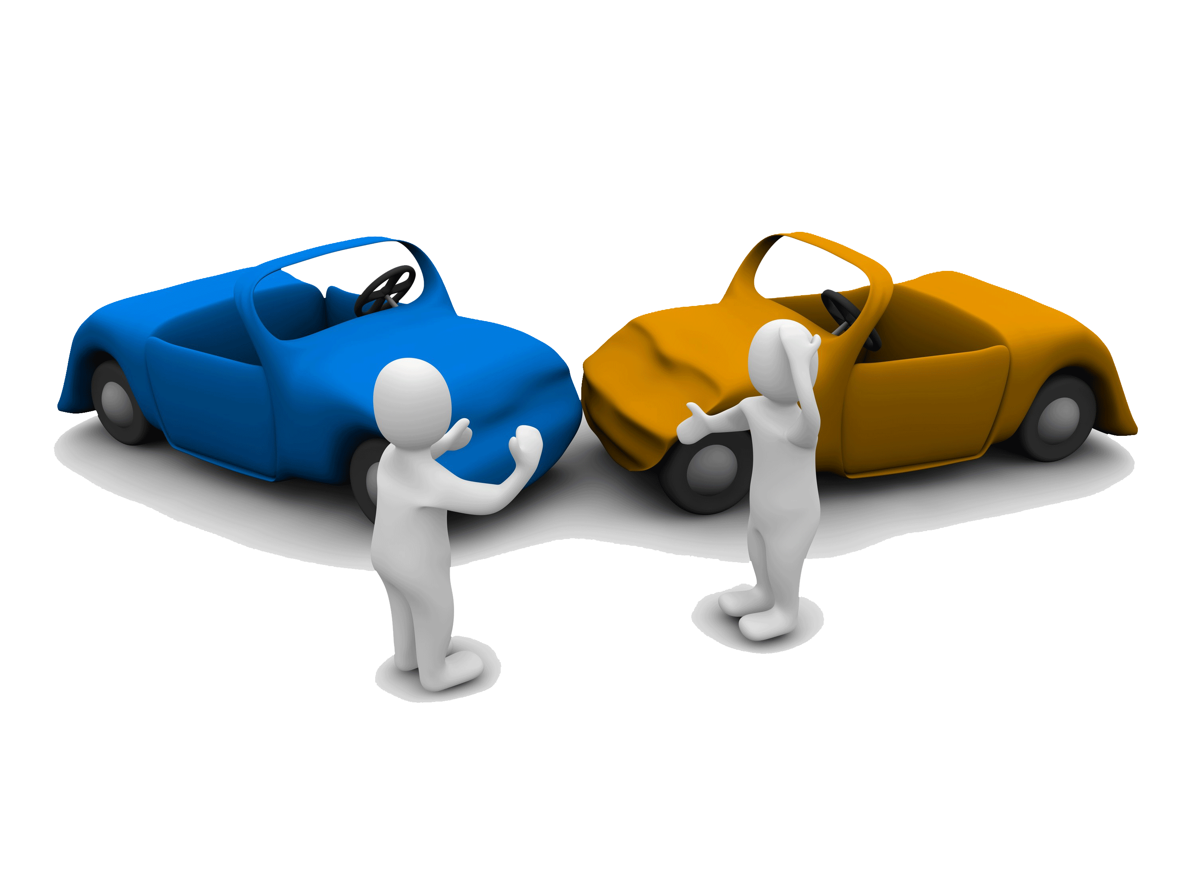
Q&A

